Slide 1
Unreal Engine
Подготовила:
студентка ИВТ, 3 курс, 1 подгруппа
Пляскина Ульяна Сергеевна

Slide 2
Содержание
Введение
Установка
Начало работы
Основные моменты
Особенности
Перспективы

Slide 3
Введение

Slide 4


Unreal Engine — игровой движок, разрабатываемый и поддерживаемый компанией Epic Games

Slide 5






Slide 6



Slide 7
Установка

Slide 8

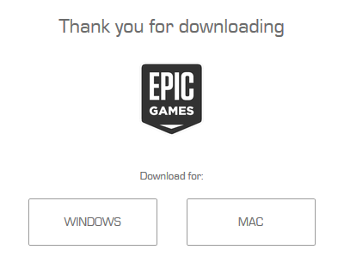
Для установки Unreal Engine 4 используется Epic Games Launcher. Перейдите на сайт Unreal Engine и нажмите на кнопку Get Unreal в правом верхнем углу.
Перед загрузкой программы запуска необходимо будет создать учётную запись. После её создания скачайте программу запуска, соответствующую вашей операционной системе.

Slide 9
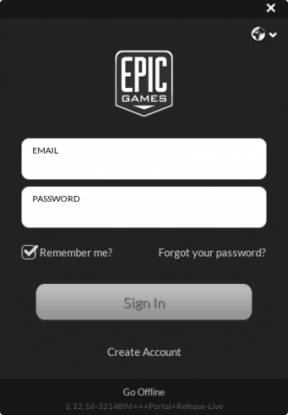
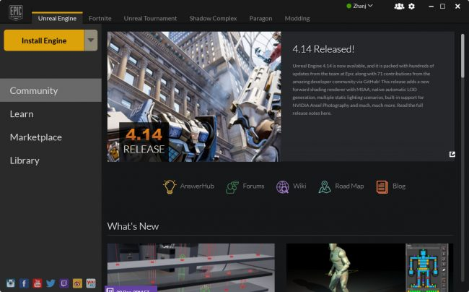
После скачивания и установки программы запуска откройте её. Появится следующее окно:
Введите адрес электронной почты и пароль, использованный для скачивания программы загрузки и нажмите на Sign In. После выполнения входа откроется такое окно:

Slide 10
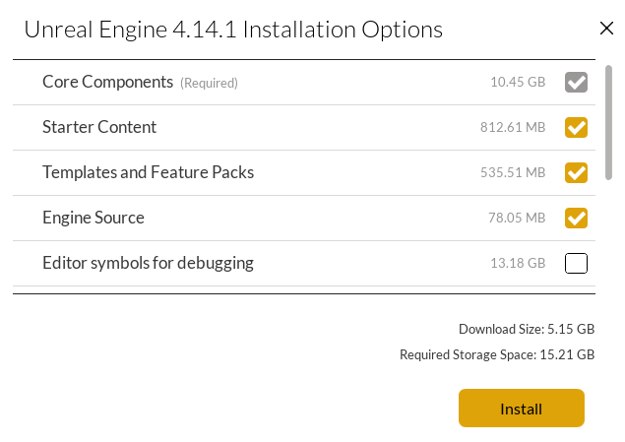
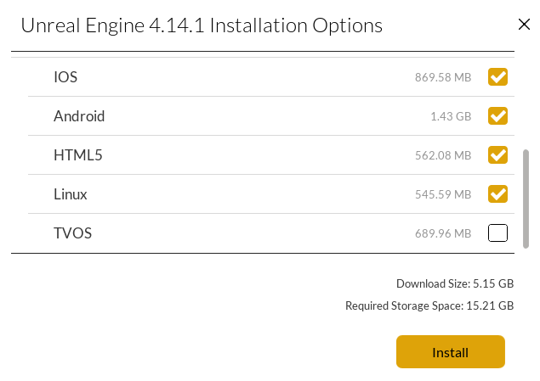
Нажмите на Install Engine в левом верхнем углу. Программа запуска перейдёт к экрану, на котором можно будет выбрать устанавливаемые компоненты.

Slide 11
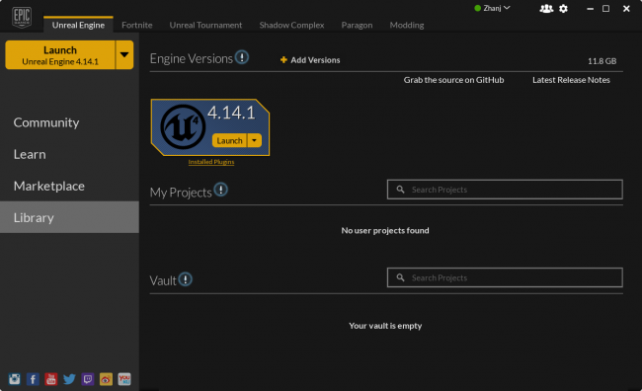
Выбрав нужные компоненты, нажмите на Install. После завершения установки движок появится в библиотеке. Теперь настало время создать проект.

Slide 12
Начало работы

Slide 13
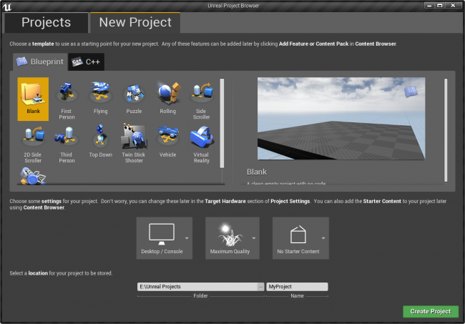
Нажмите на одну из кнопок Launch, чтобы открыть браузер проектов (Project Browser). После его открытия нажмите на вкладку New Project.
Нажмите на вкладку Blueprint. Здесь можно выбрать один из шаблонов. Однако, поскольку мы начинаем с нуля, то выберем шаблон Blank.

Slide 14
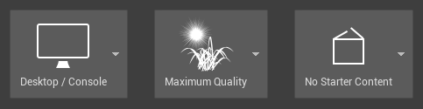
Ниже будут перечисленные дополнительные параметры.
Target Hardware: при выборе Mobile/Tablet будут отключены некоторые эффекты постобработки. Также можно будет использовать мышь для сенсорного ввода. Выберите здесь опцию Desktop/Console.
Graphical Target: при выборе Scalable 3D or 2D будут отключены некоторые эффекты постобработки. Выберите здесь Maximum Quality.
Starter Content: можно включить эту опцию, чтобы добавить базовый контент (Starter Content). Чтобы нам было проще, выберем No Starter Content.

Slide 15

Кроме того, здесь есть раздел для выбора местоположения папки проекта и имени проекта.
Сменить папку хранения проекта можно, нажав на многоточие в конце поля Folder.
Имя проекта не является названием игры, так что не волнуйтесь, если хотите название позже. Выберите текст в поле Name и введите название.
И наконец нажмите на Create Project.

Slide 16
Основные моменты

Slide 17
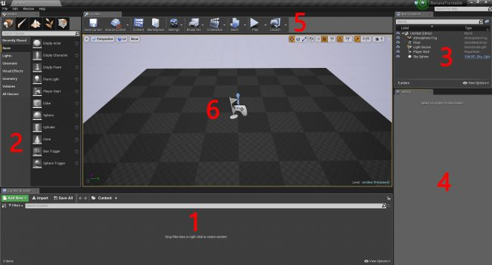
Навигация по интерфейсу
После создания проекта откроется редактор. Он разделён на несколько панелей:

Slide 18
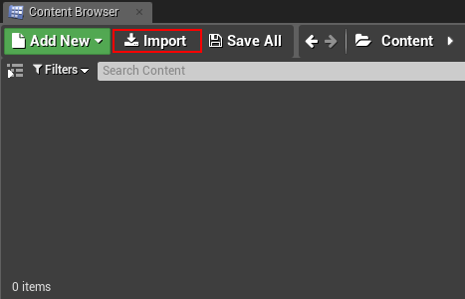
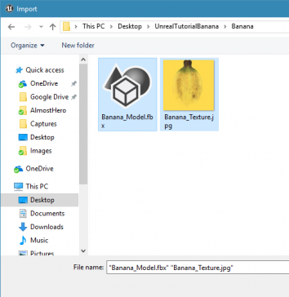
Импорт ассетов
Чтобы Unreal мог использовать файлы, их нужно импортировать. Перейдите в Content Browser и нажмите на Import.
С помощью диспетчера файлов найдите папку, в которой находятся ваши файлы. Выделите их и нажмите Open.

Slide 19
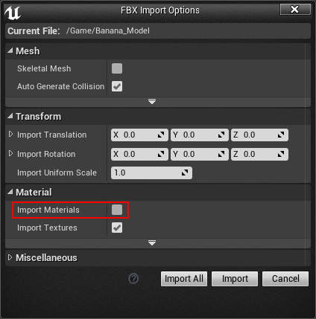
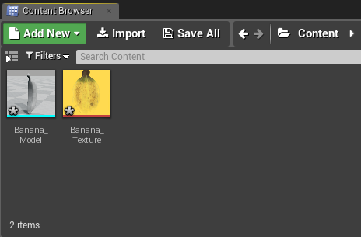
Импорт ассетов
Unreal предложит несколько вариантов импорта файла. Снимите флажок Import Materials, потому что мы будем создавать собственный материал. Остальные параметры можно не менять.
Нажмите на Import. Ваши файлы появятся в Content Browser.

Slide 20
Материалы
Материал задаёт внешний вид поверхности. На базовом уровне материал определяет четыре аспекта:
Base Color: цвет или текстуру поверхности. Используется для добавления детализации и вариаций цвета.
Metallic: насколько металлическим выглядит материал.
Specular: управляет блеском неметаллических поверхностей. Например, керамика будет обладать высоким значением Specular, в отличие от глины.
Roughness: поверхность с максимальной roughness (шероховатостью) не будет иметь никакого блеска. Используется для таких поверхностей, как камень и дерево.

Slide 21
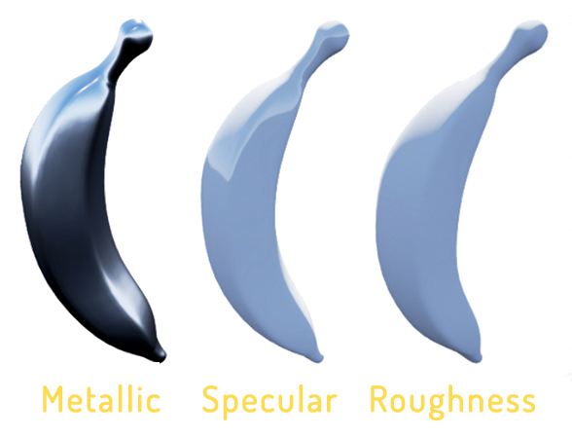
Материалы
Ниже представлен пример трёх различных материалов. Они имеют одинаковый цвет, но разные атрибуты. Каждый материал имеет высокое значение соответствующего атрибута. Значение остальных атрибутов равно нулю.

Slide 22
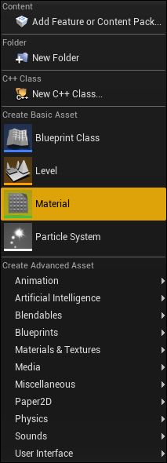
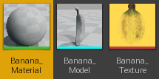
Материалы
Для создания материала нужно перейти в Content Browser и нажать на зелёную кнопку Add New. Появится меню со списком ассетов, которые можно создать. Выберите Material.
Назовите материал, например Banana_Material, а затем дважды нажмите левой клавишей мыши на файле, чтобы открыть его в редакторе материалов.

Slide 23
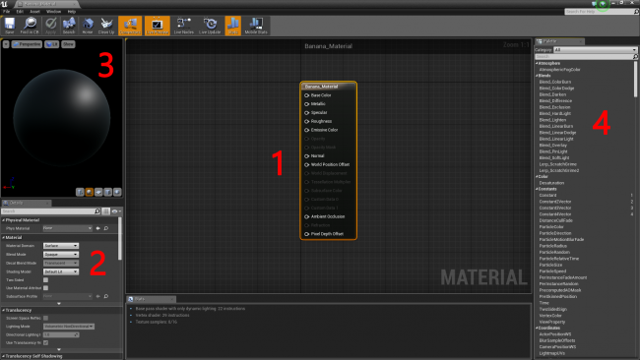
Материалы
Редактор материалов состоит из пяти основных панелей:

Slide 24
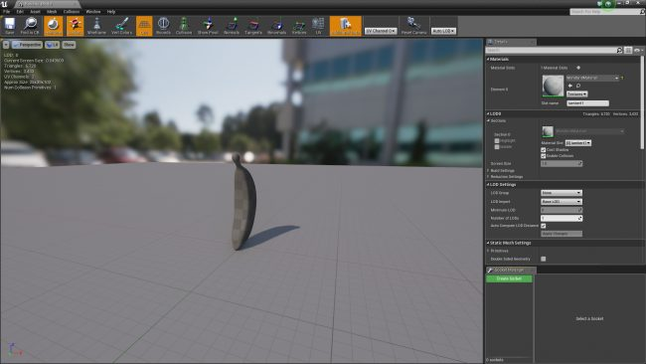
Материалы
Чтобы применить материал на вашу модель, нужно его назначить. Вернитесь к Content Browser и дважды нажмите на <название>_Model, чтобы открыть её. Появится следующее окно редактора:

Slide 25
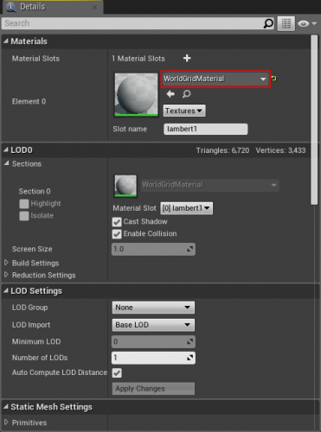
Материалы
Перейдите в панель Details и найдите раздел Materials. Нажмите на раскрывающееся меню, расположенное справа от Element 0, и выберите <название>_Material.
Закройте редактор мешей, вернитесь к основному редактору и посмотрите на Viewport. Вы увидите, что теперь на моделе есть текстура.

Slide 26
Особенности

Slide 27
Unreal Engine очень гибок и универсален
Снабжен всеми необходимыми инструментами разработки
Прост в освоении
Большая коллекция ассетов
Кроссплатформенность

Slide 28
Перспективы

Slide 29
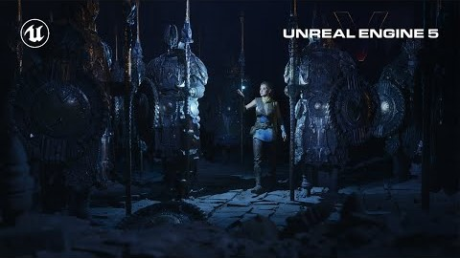
!!!Unreal Engine 5!!!

Slide 30
Спасибо за внимание!

